Slide 1

TRƯỜNG MẦM NON THẠCH BÀN
LÀM THÍ NGHIỆM
VẬT CHÌM VẬT NỔI

Slide 2
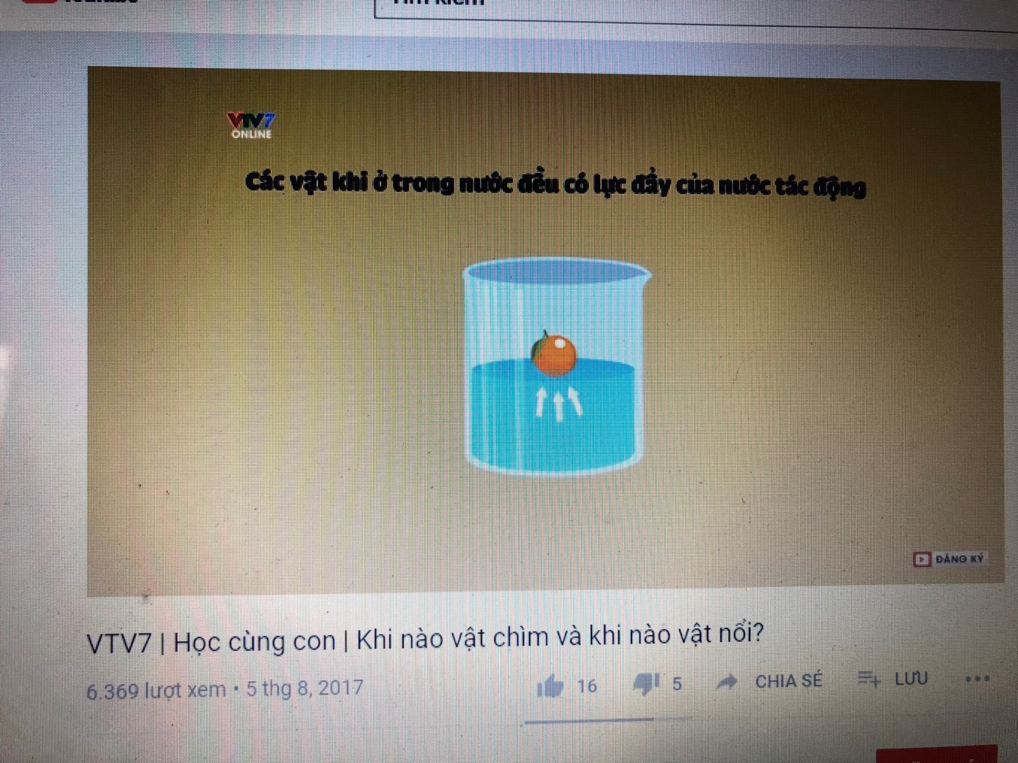
CÁC BẬC PH VÀO YOUTUBE CHO CON HỌC VÀ CHUẨN BỊ CÁC NGUYÊN VẬT LIỆU ĐỂ CON LÀM THÍ NGHIỆM

